Slide 1

Taller Conceptos APIC y Administración APIC
Entrenamiento VCSOFT
APIC 10
Notes:
1

Slide 2
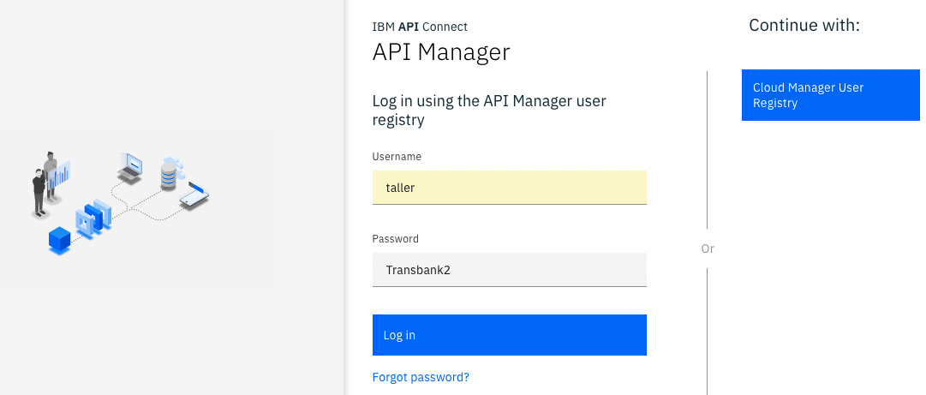
Usuario
Usuario de acceso a APIC
Usuario: taller
Password: Transbank2
Recursos
GIT:
https://gitlab.com/vcsoft/vcsoft/apic-taller.git

Slide 3
Elementos a Instalar
Kubectl
https://docs.aws.amazon.com/eks/latest/userguide/install-kubectl.html
En Window https://kubernetes.io/docs/tasks/tools/install-kubectl/#install-kubectl-on-windows
AWS CLI
Aws CLI
https://docs.aws.amazon.com/cli/latest/userguide/install-windows.html
https://s3.amazonaws.com/aws-cli/AWSCLI64PY3.msi
APIC
http://www.vc-soft.com/downloads/IBM-APIC/
https://integrationsuperhero.github.io/techcon2020/APICDevJam/

Slide 4
CloudMgr

Slide 5
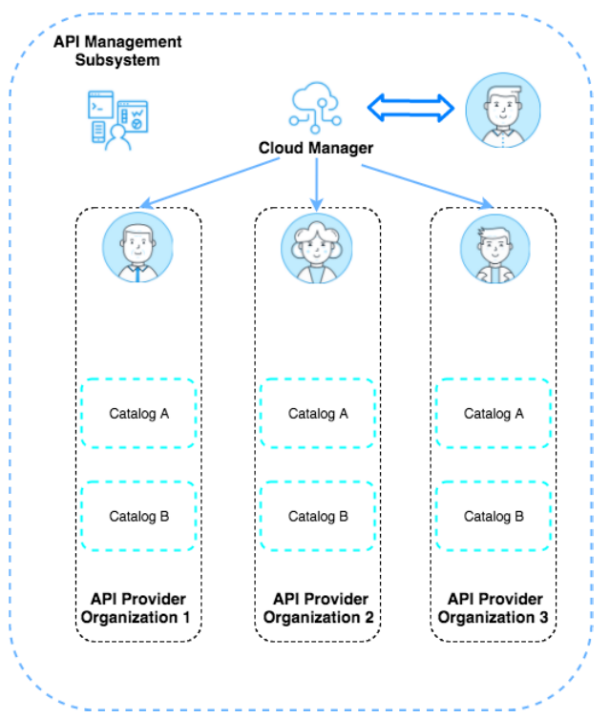
Entidades gobernadas en API Connect
Catálogos

Slide 6
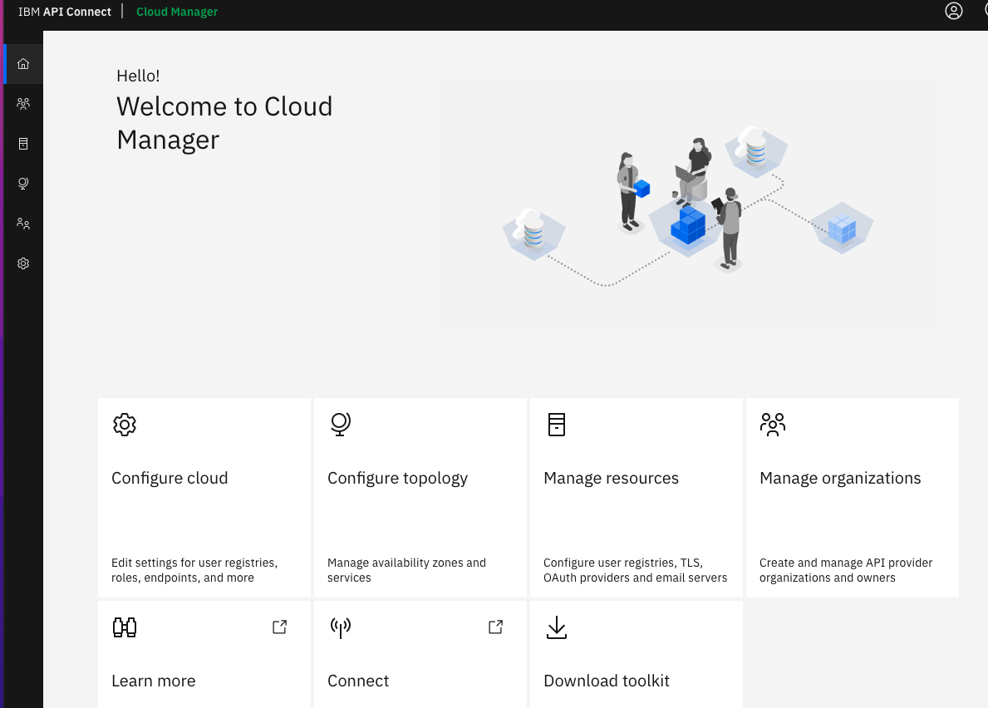
Ingresar a CloudManager
https://cloud.apic.dev1.tbk.cl/admin/

Slide 7
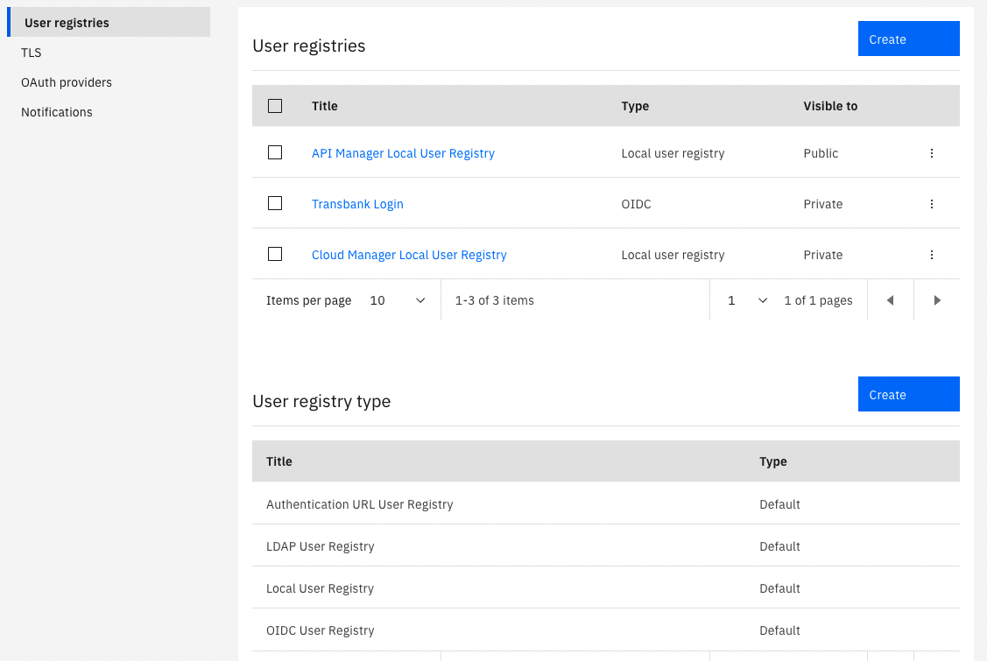
Recursos en API Cloud
Repositorio de Usuarios

Slide 8
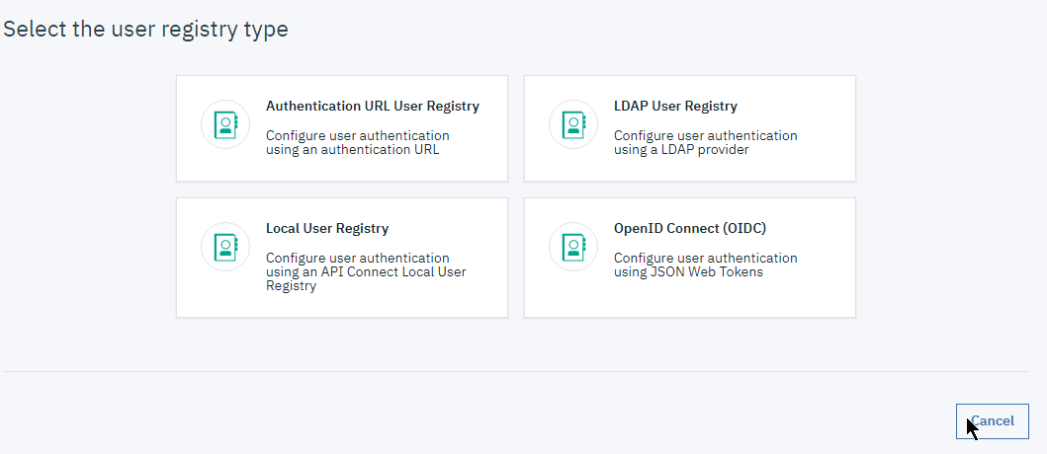

Slide 9
Taller Crear usuario APIMgr

Slide 10
Invitar un usuario
Objetivo:
Invitar un usuario (utilizar un correo dummy para no afectar configuración en ambiente de desarrollo)
Asignarle el permiso que se requiera
Usuario Administrativo
Administrador API
Desarrollador

Slide 11
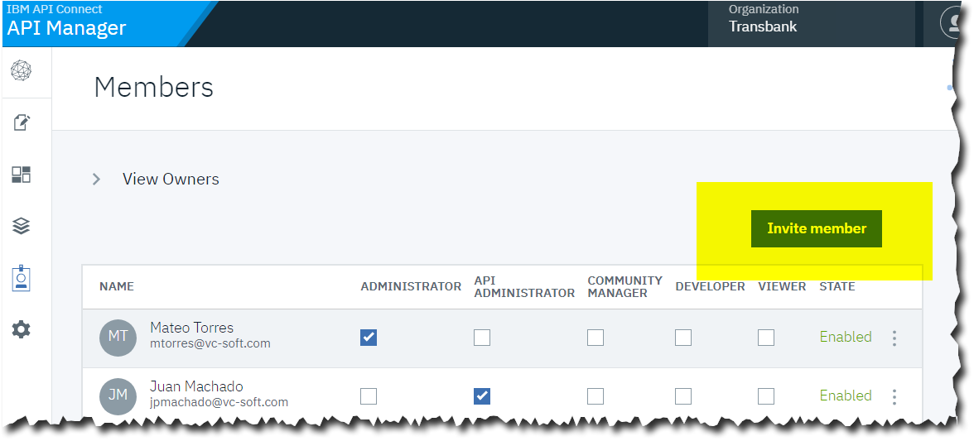
Invitar un usuario
Ingresar con un usuario Administrativo previo
tallerAdmin
En Members:

Slide 12
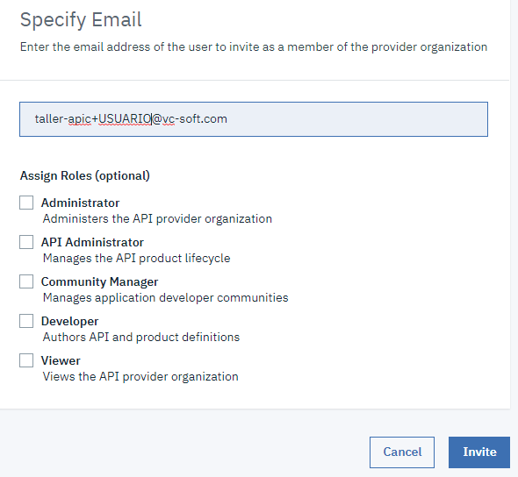
Asignar mail y Rol

Slide 13
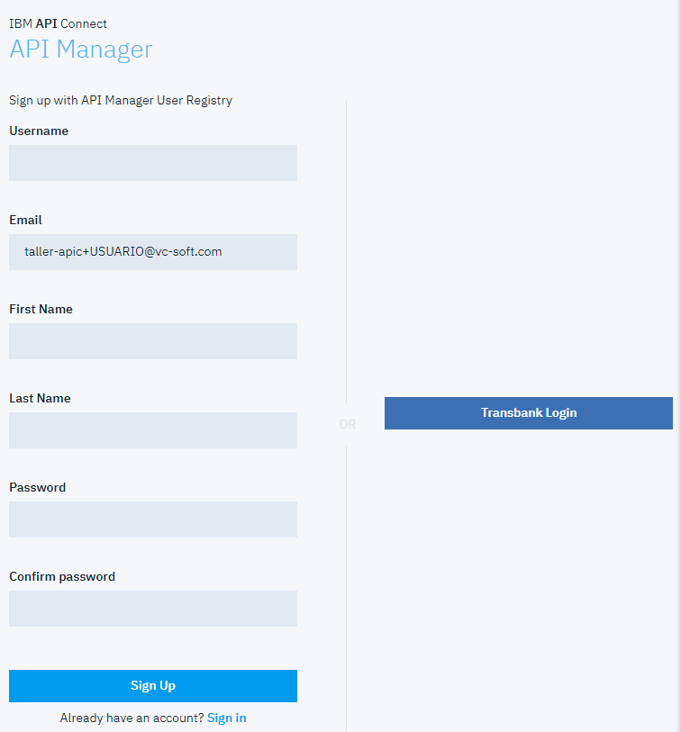
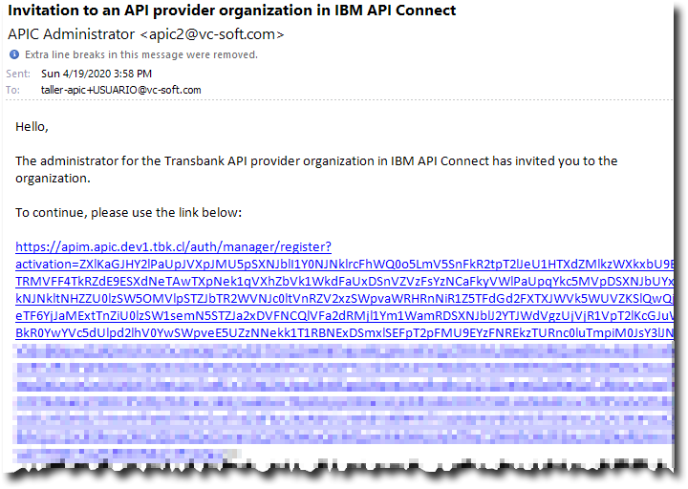
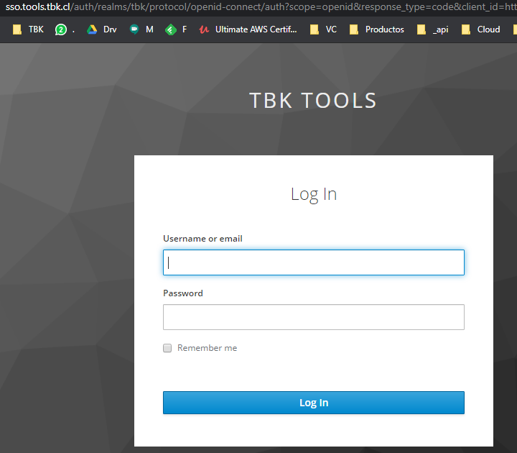
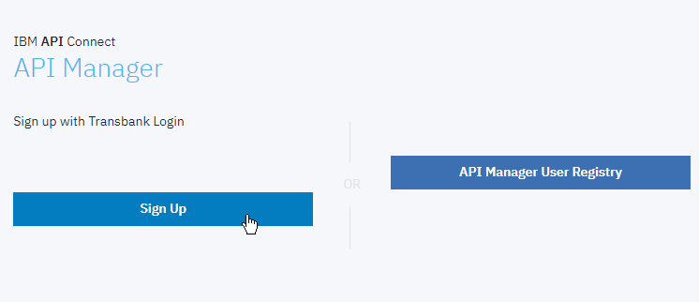
Usuario Finaliza su registro

Slide 14
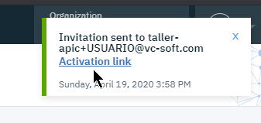
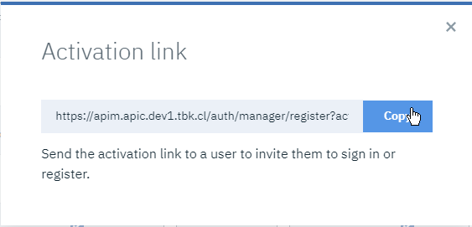
Activación directa por administrador

Slide 15
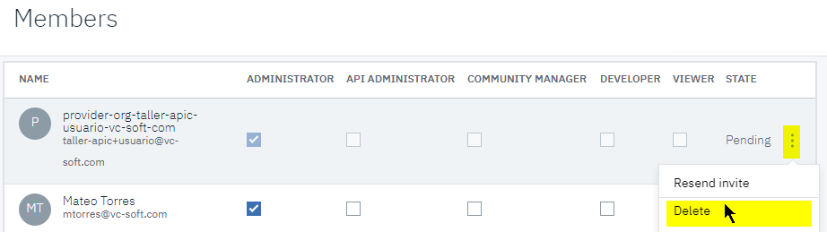
Abrir el link en Ventana Incógnita
O eliminar la invitación
O reenviar mail
Finalizar el registro

Slide 16
Modificar texto de Notificaciones

Slide 17
Modificar el texto de la invitación a nuevo miembro
Objetivo:
Modificar el mensaje de invitación que se acaba de enviar
Identifique el mensaje en Settings > Notifications
Modifique la redacción y realice un preview del nuevo mensaje
Envíe una invitación al usuario taller-apic+nuevo<id>@vc-soft.com

Slide 18
Importar drafts: API y Producto

Slide 19
Modificar el texto de la invitación a nuevo miembro
Objetivo:
Importar un API y un producto draft
Lanzar ciclo de vida del producto
Actividad:
Ingresar a APIMgr
Seleccionar

Slide 20
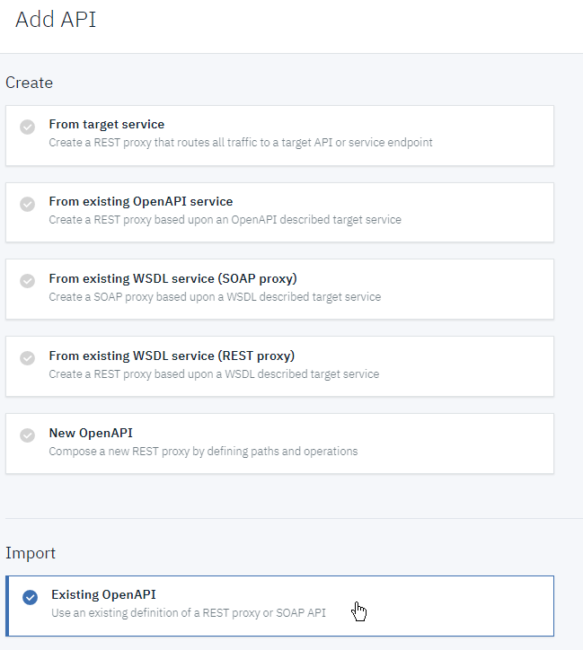
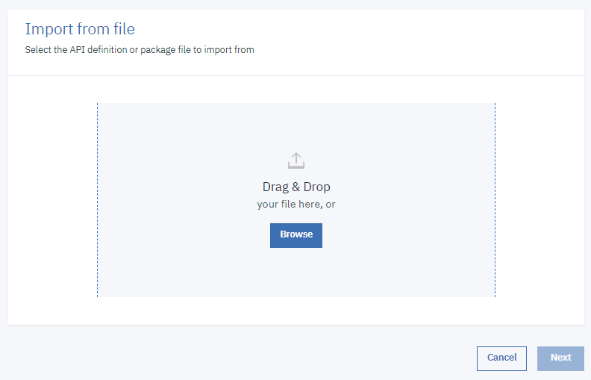
Modificar el texto de la invitación a nuevo miembro
Objetivo:
Importar un API y un producto draft
Lanzar ciclo de vida del producto

Slide 21
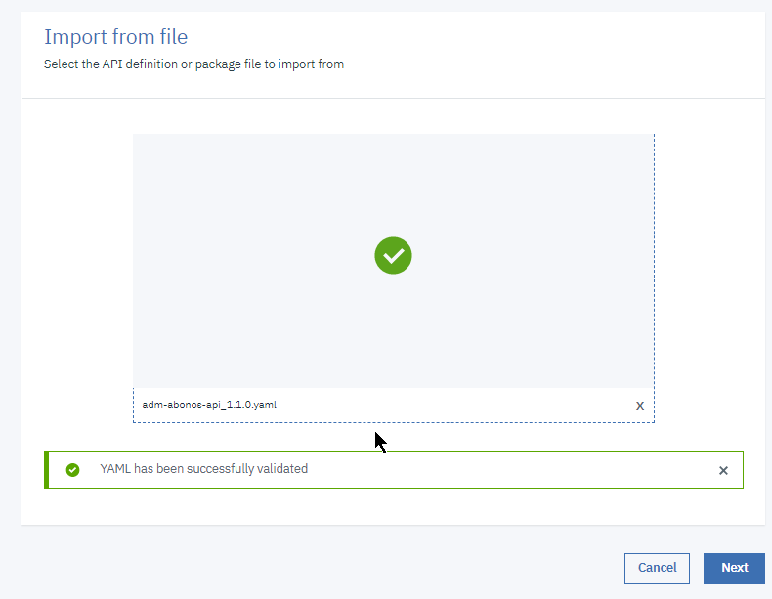
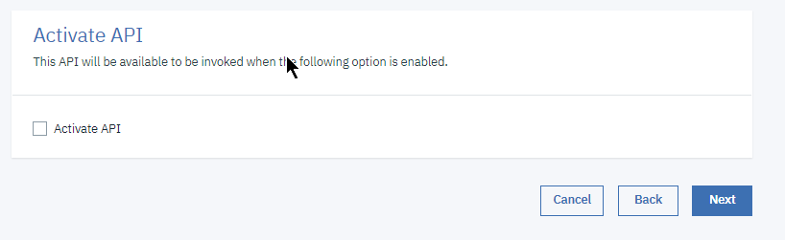
Esperar la validación y confirme carga de API draft
No activar el API, no se quiere crear Producto automático

Slide 22
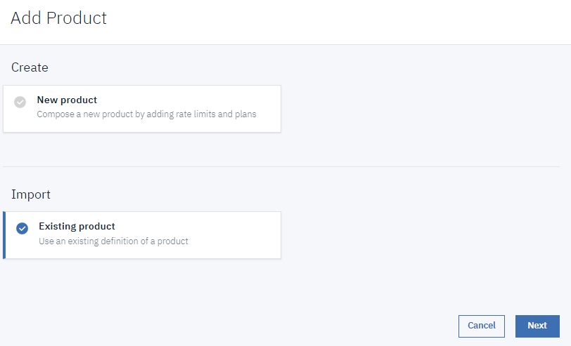
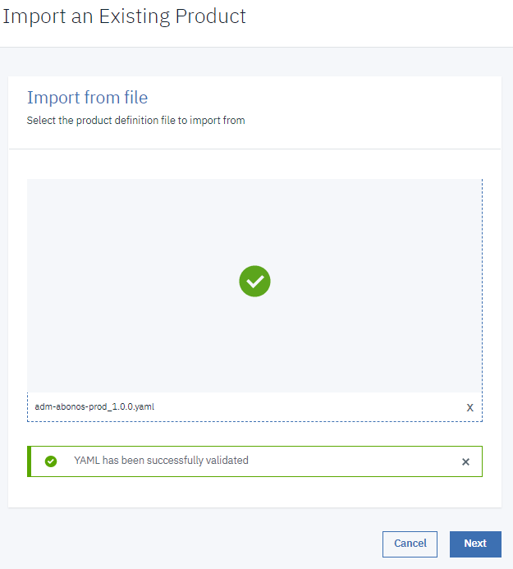
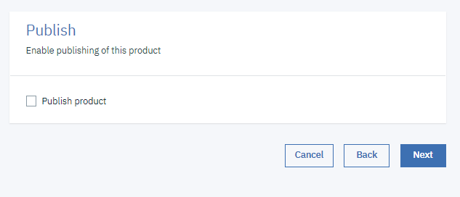

Slide 23
Ajustar Permisos a Rol desarrollador

Slide 24
Objetivo
El rol desarrollador cuenta con demasiados privilegios
Retirarle permisos de aprobación del ciclo de vida de Producto
Revisar que logre solicitar Stage y Publish en el catálogo Pu
Retirarle permiso de aprobación de APP de comercios
Retirarle permiso de manejar APPs de comercios

Slide 25
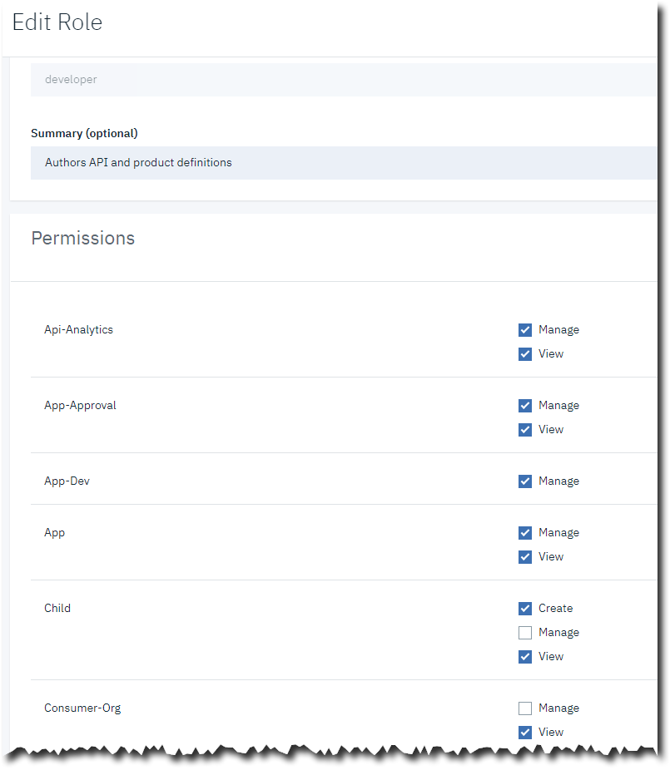
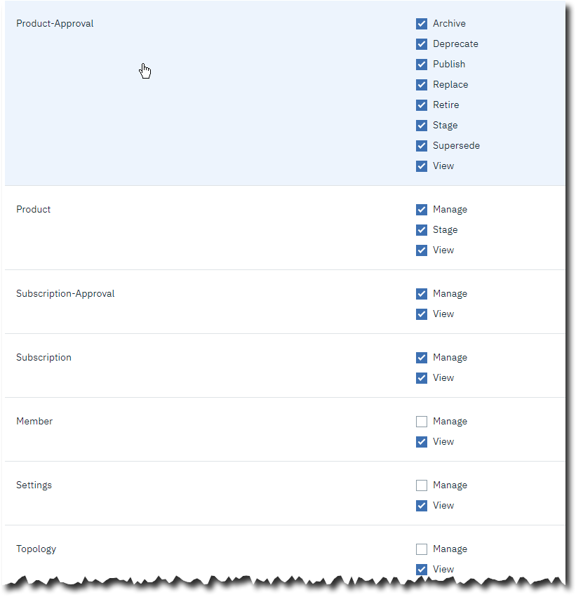
Revisar y retirar los permisos solicitados

Slide 26
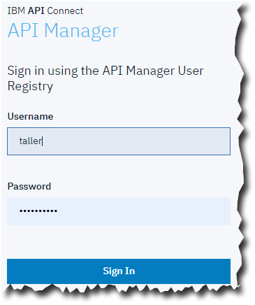
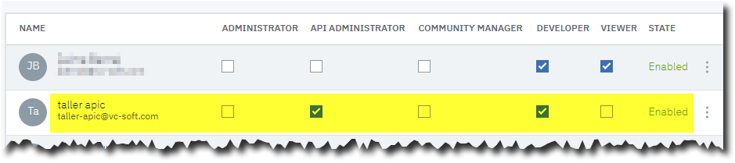
Ingresar con usuario y revisar comportamiento
Utilizar usuario “taller” contraseña “Transbank1”
Cambiar a que sea usuario tipo desarrollador
Ingresar y comprobar capacidad de solicitar Stage / Publish

Slide 27
Aplicar Fix APIC

Slide 28
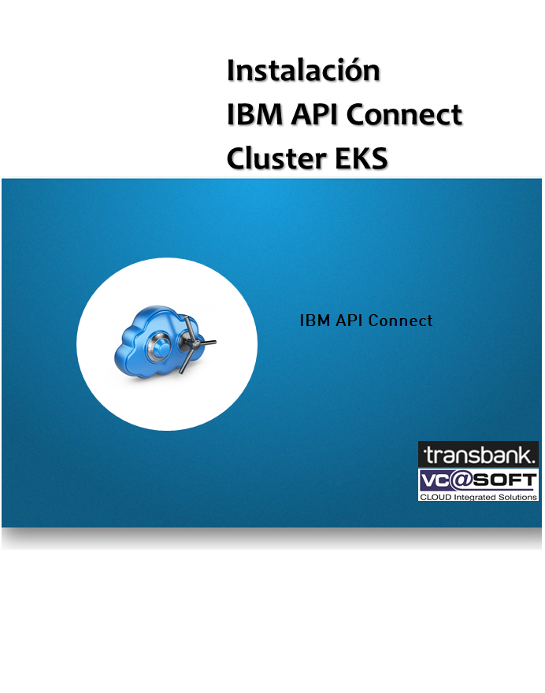
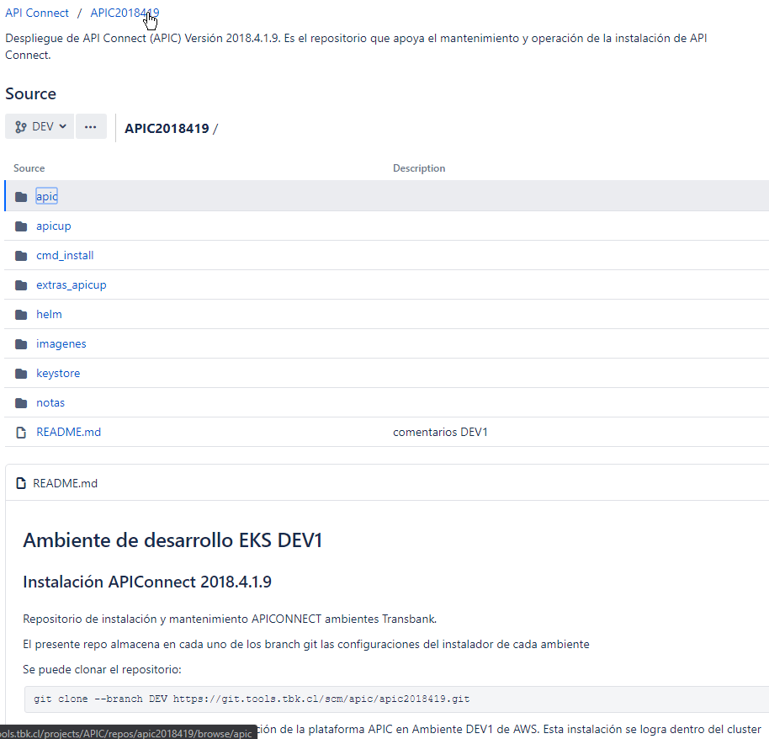
Pasos de instalación
https://git.tools.tbk.cl/projects/APIC/repos/apic2018419/browse

Slide 29
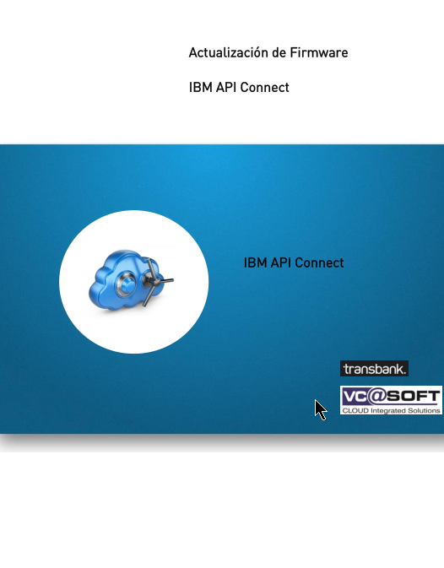
Artefactos requeridos
Acceso a cluster EKS.
Elementos de instalación inicial del ambiente IBM API Connect.
Permisos de instalación o ejecución de los siguientes comandos (apicup, kubectl, aws, helm, git, python 2.7)
El ambiente IBM API Connect se debe encontrar en total funcionamiento.
Permisos de clone, push y pull en repositorio GIT del ambiente.
Imágenes de nueva versión de firmware.
Apicup correspondiente a la versión actual y nueva.

Slide 30
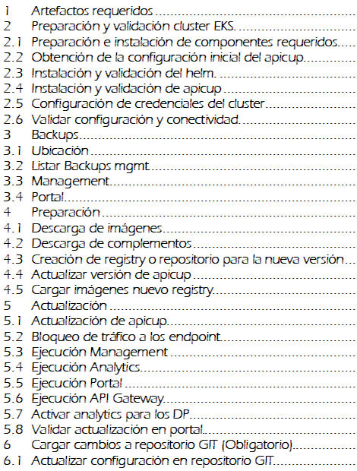
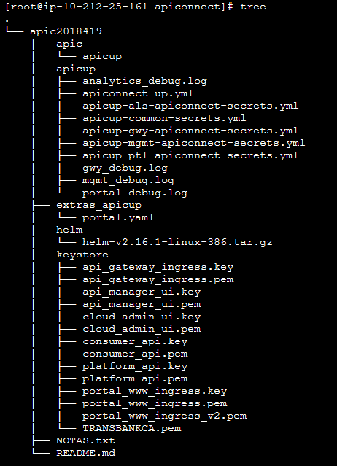
Contenido GIT

Slide 31
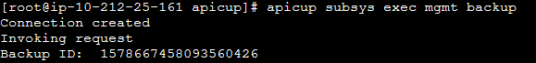
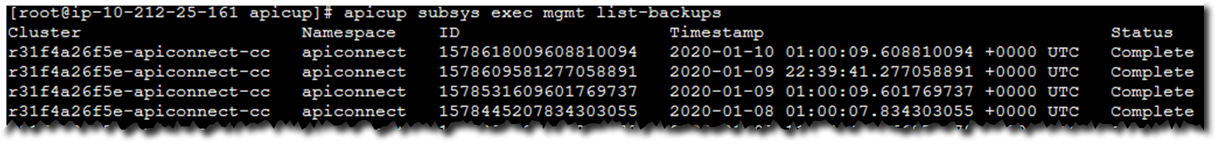
Revisión de Backups
Backups internos

Slide 32
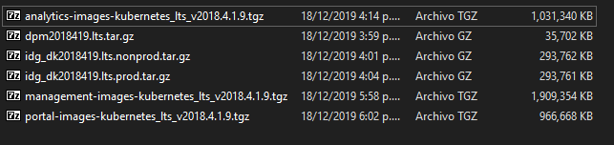
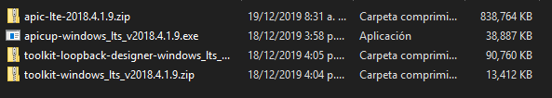
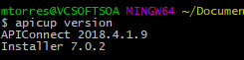
Fix Central
Descargar imágenes Docker
Descargar apicup

Slide 33
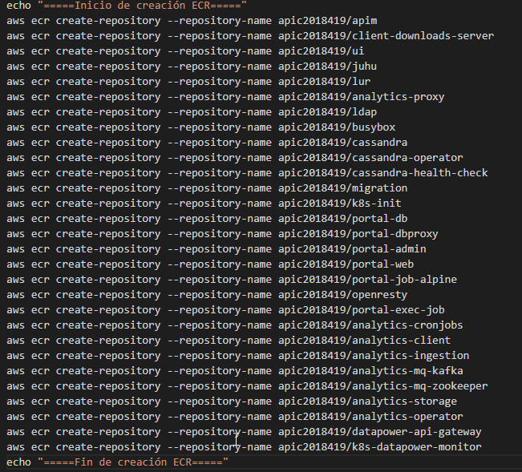
Nuevo registro de Imágenes

Slide 34
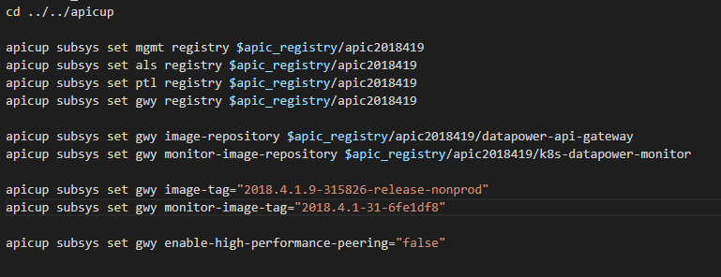
Ejecución de APICUP

Slide 35
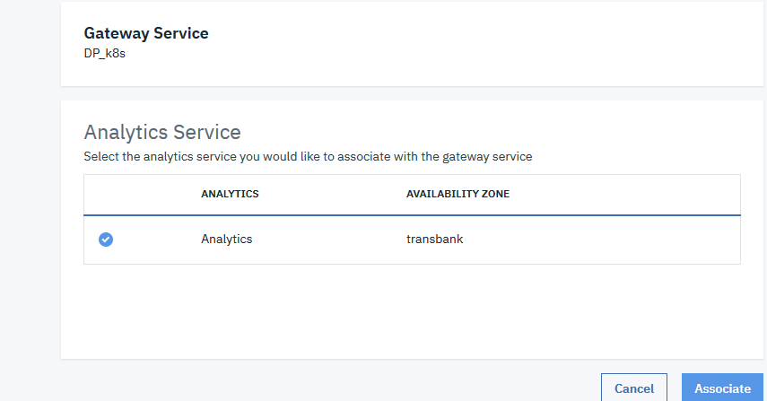
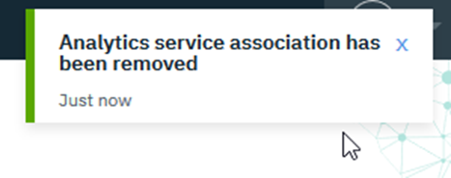
Ejecutar cambio
apicup subsys install mgmt --debug &> mgmt_debug_upgrade.log
apicup subsys install als --debug &> analytics_debug_upgrade.log
apicup subsys install ptl --debug &> portal_debug_upgrade.log
apicup subsys install gwy --debug &> gwy_debug_upgrade.log
Desasociar y volver a asociar Analítica

Slide 36
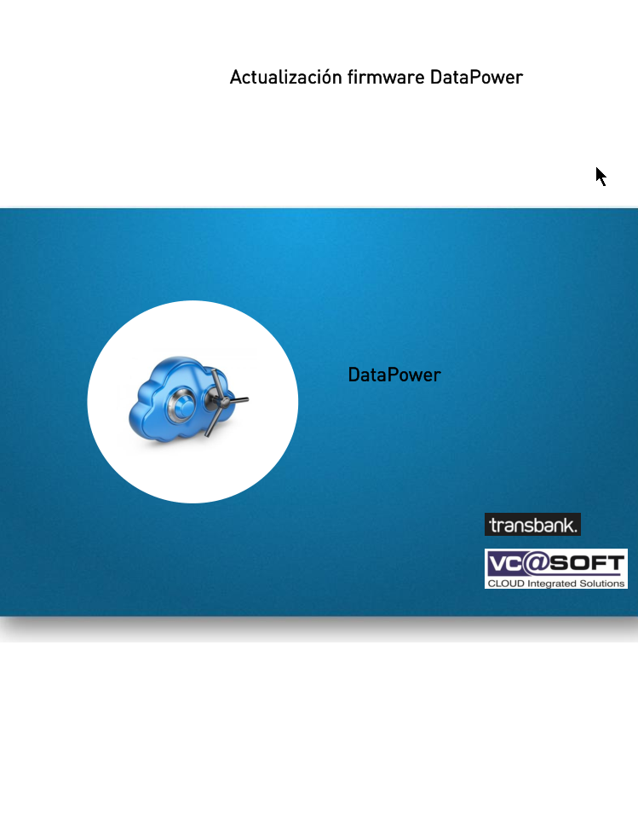
Actualizar GIT
Actualizar todas las definiciones en GIT
¿Listo?
Faltan los DataPower
git add .
git commit -m “Actualización a FIX 2018.4.2.x"
git push origin DEV
Importante

Slide 37
Taller Revisión documentación

Slide 38
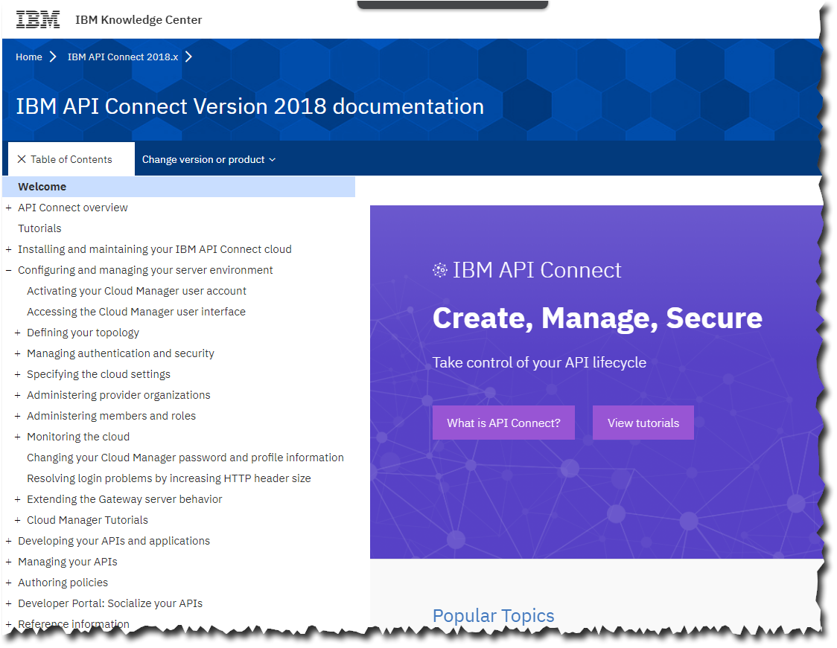
Taller inicial
Objetivo
Conocer la documentación oficial de producto
Identificar y revisar documentación de producto y de la instalación
https://www.ibm.com/support/knowledgecenter/SSMNED_2018/mapfiles/getting_started.html

Slide 39
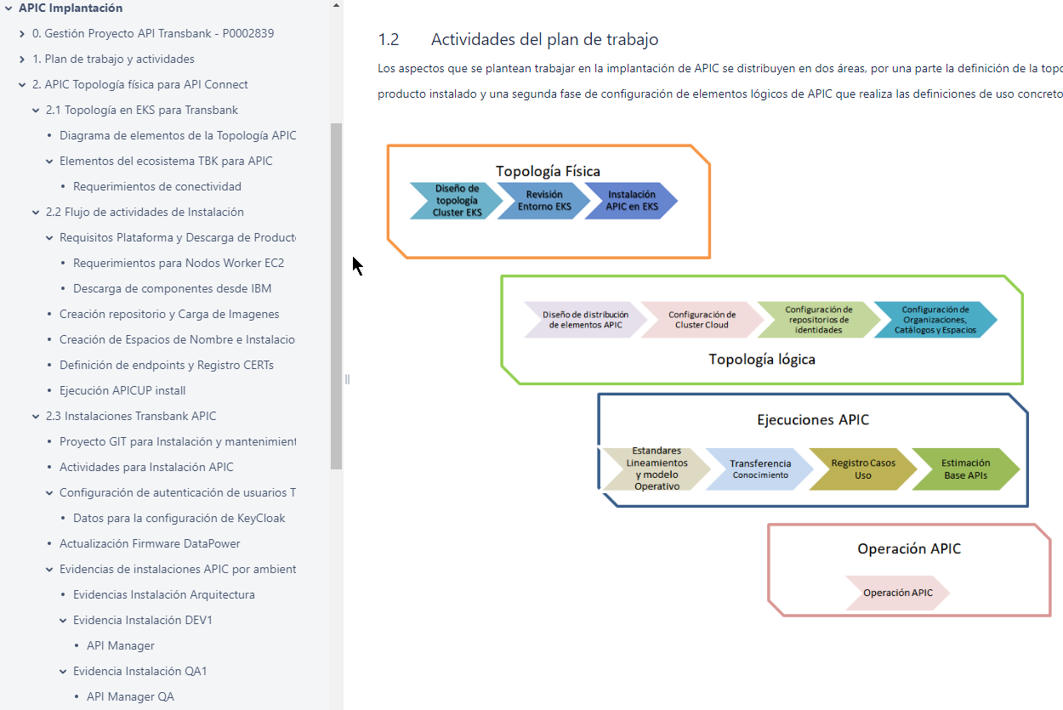
Confluence
Arquitectura Tecnológica
APIC Implantación

Slide 40
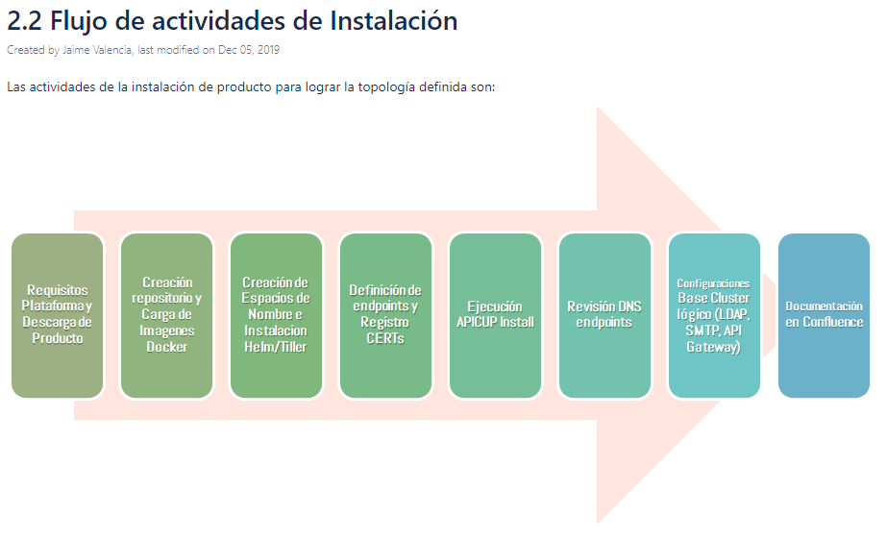
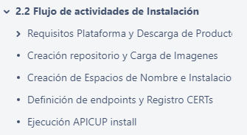
Documentación Instalación

Slide 41
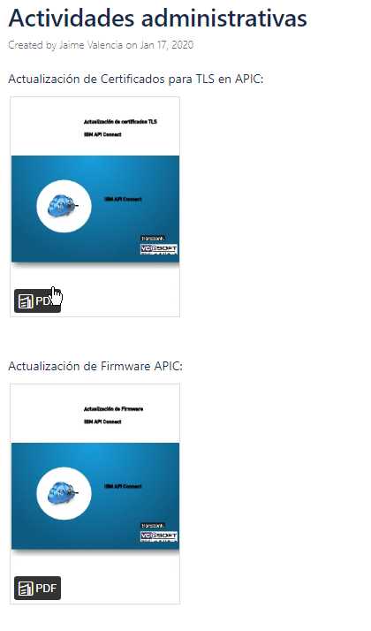
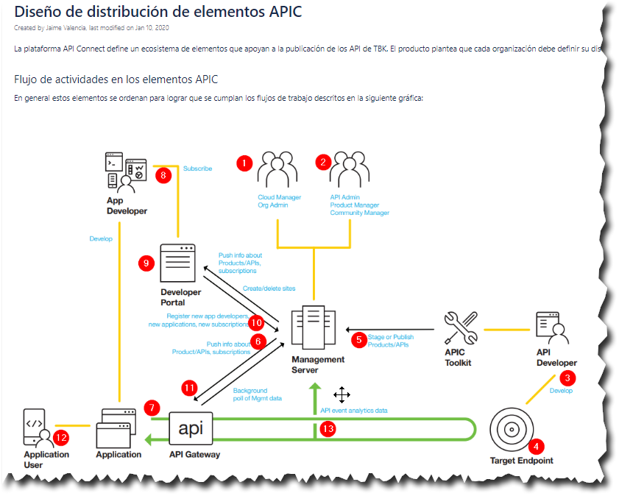
Actividades Administrativas y Elementos APIC

Slide 42
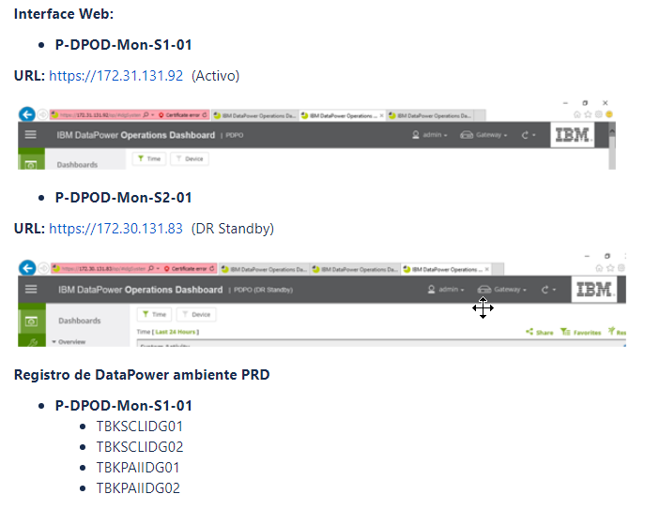
DPOD

Slide 43
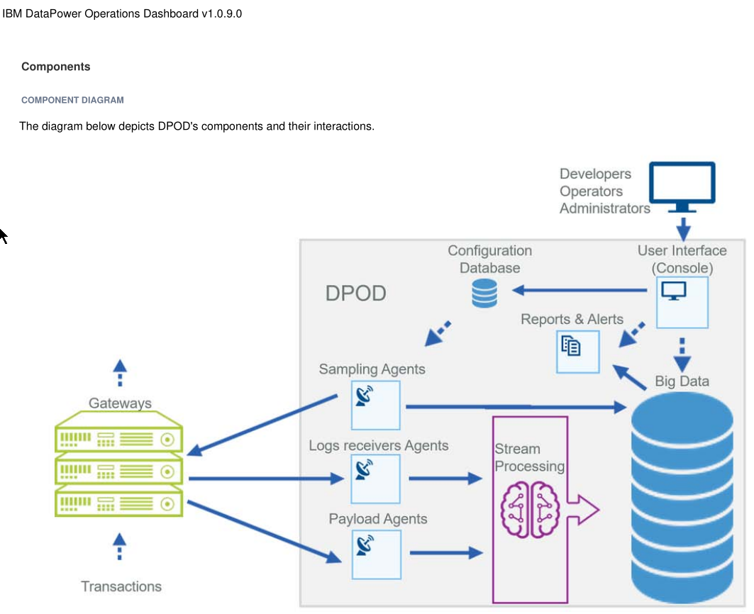
Knowledge Center DPOD

Slide 44
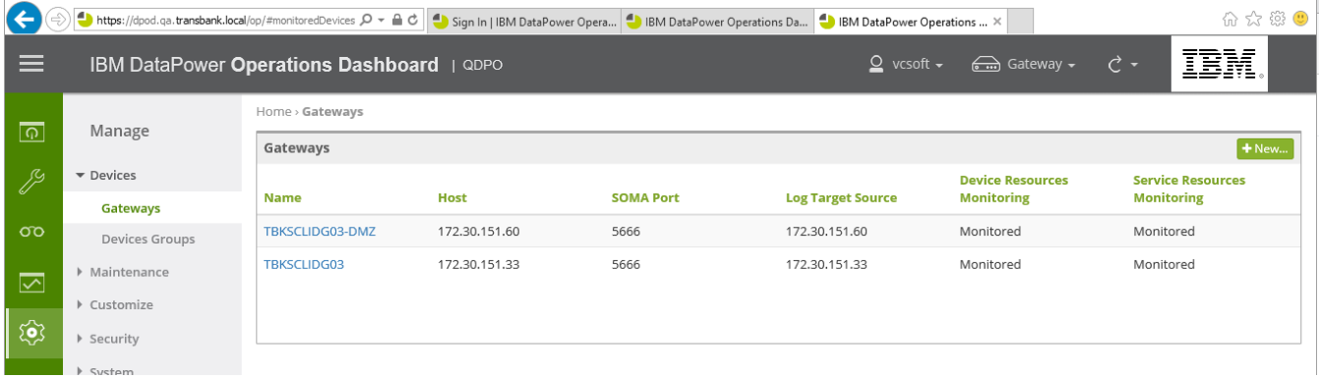
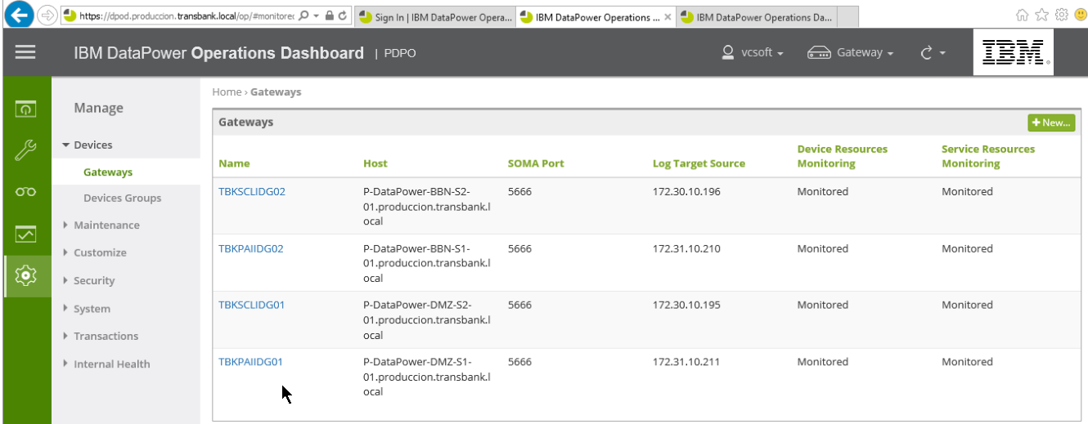

Slide 45
Taller APIC CLI

Slide 46
Taller APIC
Realizar operaciones administrativas por línea de comando
Descargar APIC
Ejecutar APIC login
PS C:\Users\jaime_000> apic login
Enter your API Connect credentials
Server? apim.apic.dev1.tbk.cl
Realm? provider/default-idp-2
Username? tallerAdmin
Password?
Logged into apim.apic.dev1.tbk.cl successfully
apic drafts:list --server apim.apic.dev1.tbk.cl --org transbank

Slide 47


Slide 48
Taller
Obtenga la lista de organizaciones actuales
apic consumer-orgs:list -c publico -o transbank -s https://apim.apic.dev1.tbk.cl/ --format json

Slide 49
Ajustes Portal Consumidores

Slide 50

Administración Portal Developers

Slide 51


Slide 52


Slide 53

Code Snippets

Slide 54
Comentarios Finales

Slide 55

Comentarios de cierre
Comentarios y sugerencias al correo:
taller-apic@vc-soft.com
Encuesta:
https://forms.gle/BDSjsA8ZTuZqcYMs6

Slide 56


API
VCSOFT Argentina S.A.
Luis María Campos 134 10°
Tel.: (54-11) 5258 2374
Cel:(54 9 11) 3236 9775
Buenos Aires, Argentina
VCSOFT S.A.S.
Calle 100 No 17A - 36 Of. 601
Tel: (57-1) 621 9348
Cel: 315 343 3919
Bogotá, Colombia
VCSOFT Chile S.A.
Francisco Antonio Encina 1781
Tel: (56-2) 28171983
Cel:(56-9) 6288 5114
Santiago, Chile

